Slide 1

基于细粒度分类的人脸表情识别方法
国家级中期项目检查
小组成员：熊梓豪 叶国荣 李玉洁
指导老师：张珂

Slide 2
目录
01
（回顾）项目内容
02
半成品展示
03
项目执行情况
04
难点问题、未来工作

Slide 3
PART 02
（回顾）
项目内容

Slide 4
采用Python或C++实现人脸表情识别系统。首先利用摄像头进行人脸图像采集，然后选用OpenCV的Harr特征检测器实现人脸检测，最后利用细粒度人脸表情识别模型实现人脸表情识别。
VGG卷积神经网络作为人脸表情识别基础模型，然后在该网络模型基础上加入Soft-attention模块
构建细粒度人脸表情识别模型，实现典型人脸表情识别数据集上的人脸表情识别。
摄像头采集
实时视频
检测器实现
人脸检测
CNN实现
表情识别

Slide 5
PART 01
半成品演示

Slide 6
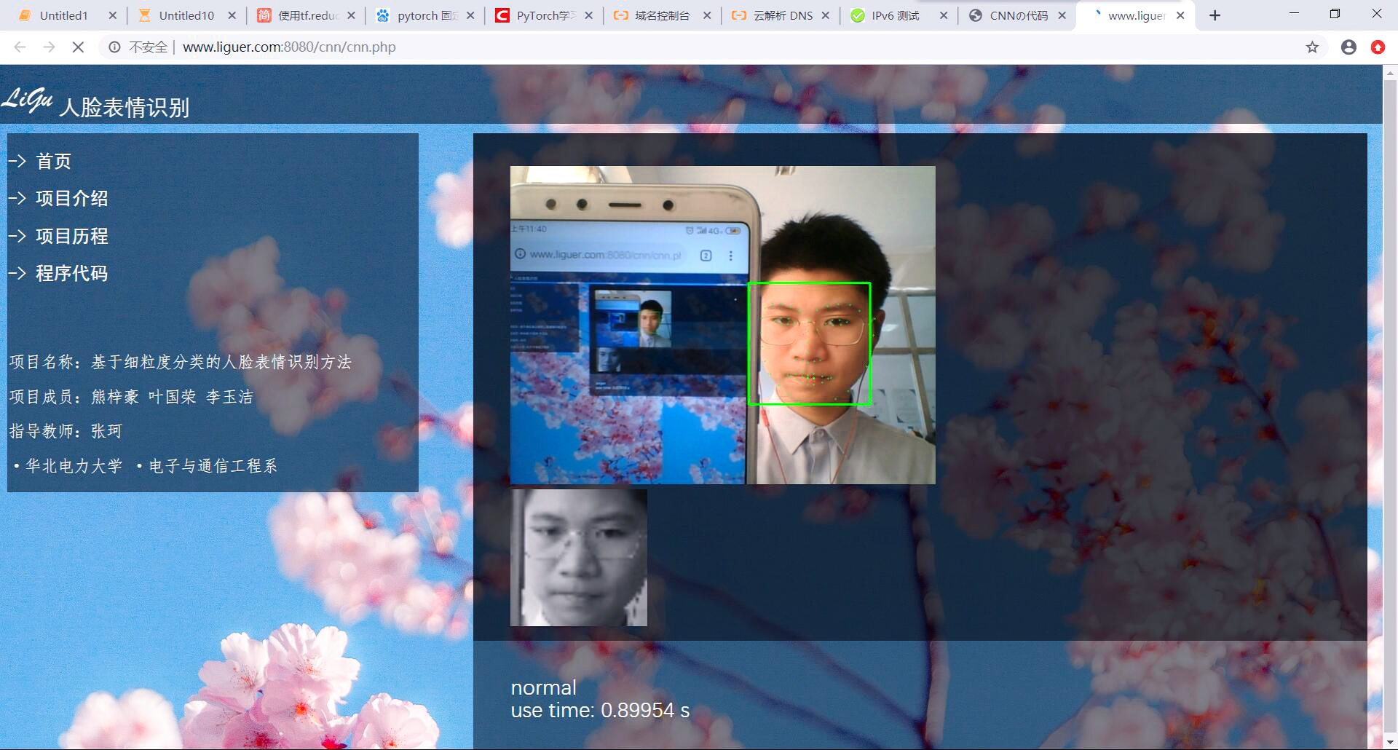
摄像头实时采集视频
并显示在页面上
于仕琪老师libfacedetection检测器
实时检测人脸位置，
数据传递神经网络。
内核1——人脸检测
48x48，
CNN输入图像展示
normal：正常
surprised：惊讶
CNN输出
sad：伤心
内核2——表情识别
(基于GoogLeNet网络)
人脸表情识别结果
happy：开心
fear：害怕
程序运行耗时
disgust：厌恶
一般0.5s
anger：生气

Slide 7

www.liguer.com:8080
域名 + 端口
基于Web
远程互联
手机端展示

Slide 8
www.liguer.com:8080
项目简介栏
手机端展示

Slide 10
PART 03
项目执行
情况

Slide 11

界面——网站制作
(基于Html5及域名解析)
界面
内核
内核1——人脸检测
(于仕琪libface检测器)
内核2——表情识别
(基于GoogLeNet网络)

Slide 12
界面——网站制作
(基于Html5及域名解析)
界面
内核
内核
内核1——人脸检测
(于仕琪libface检测器)
内核2——表情识别
(基于GoogLeNet网络)
内核2——表情识别
(基于GoogLeNet网络)

Slide 13
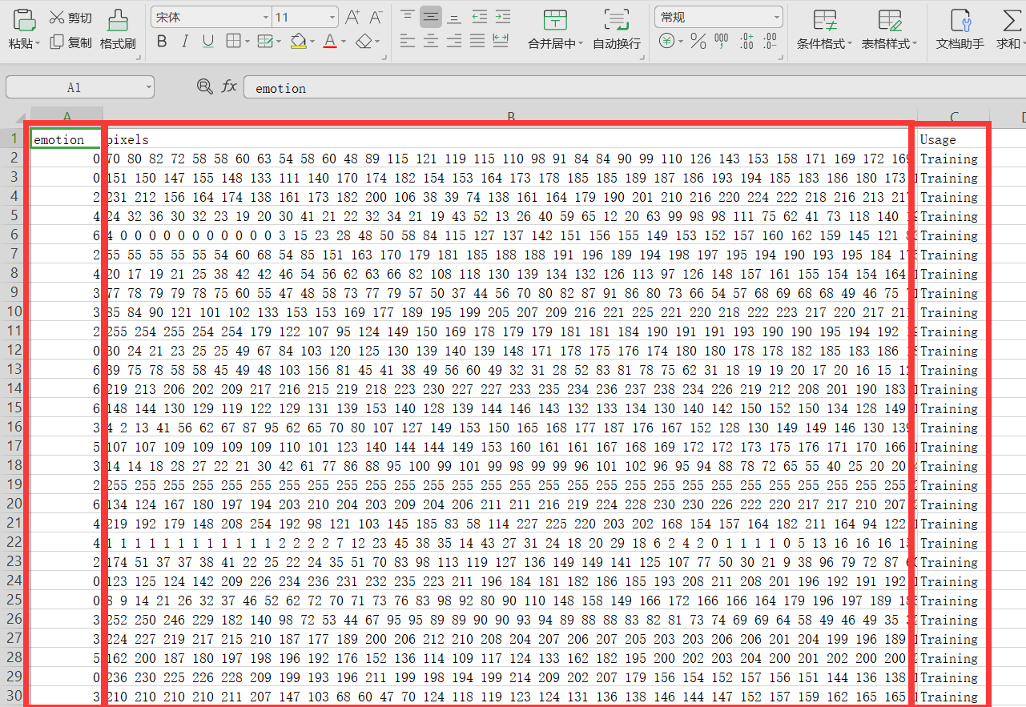
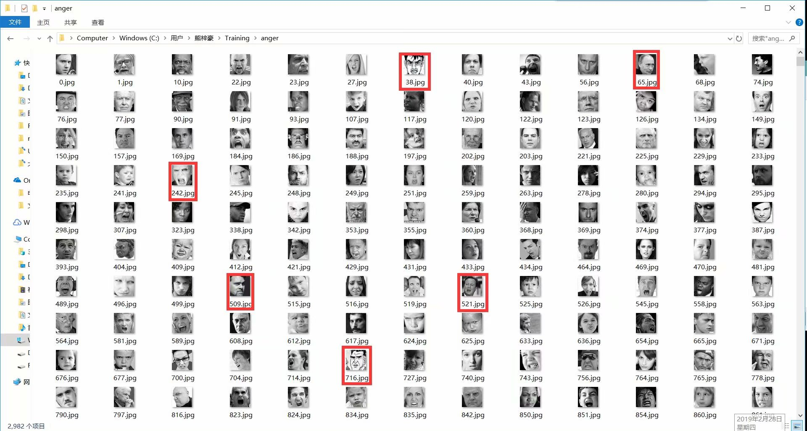
Fer-2013 数据集

Slide 14
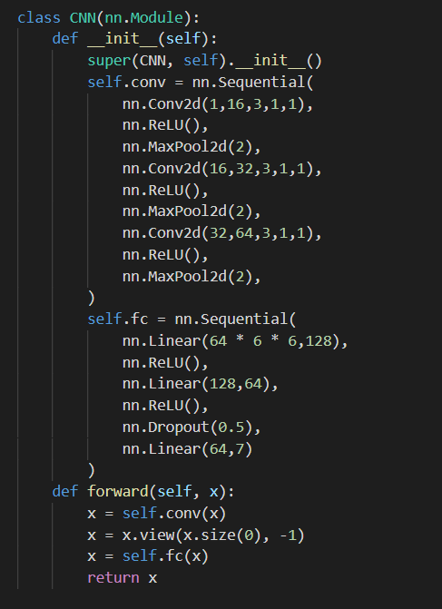
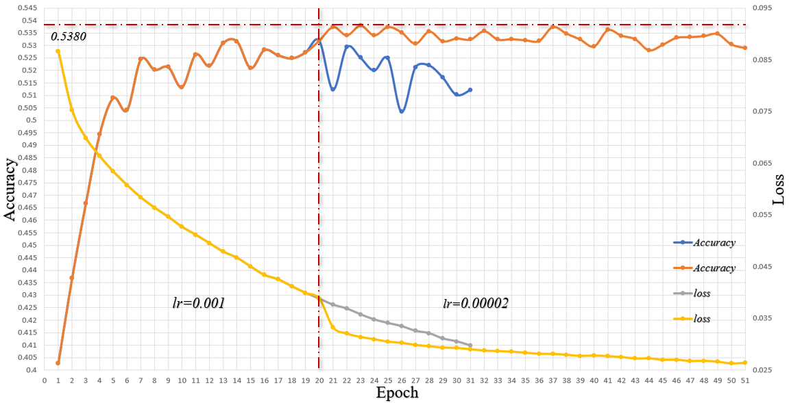
CNN浅
Conv 3x3
ReLU
Pool
50.8%
Conv 3x3
ReLU
Pool
Conv 3x3
ReLU
Pool
FC
64*6*6→128
Pool
FC
128→64
Pool
FC
64→7
Out

Slide 15
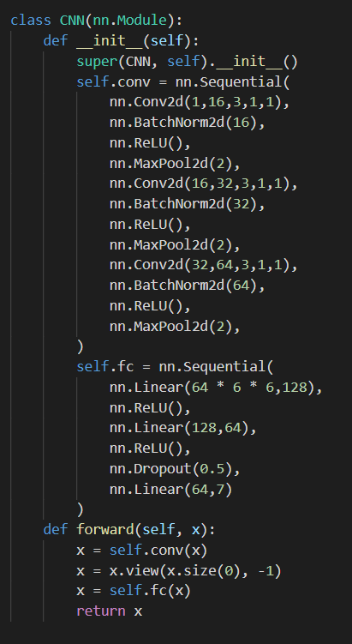
CNN+BN()
FC
Pool
Conv 3x3
FC
BN()
Pool
ReLU
FC
Pool
Out
Conv 3x3
Batch Normalization()
BN()
ReLU
Pool
Conv 3x3
BN()
ReLU
Pool

Slide 16
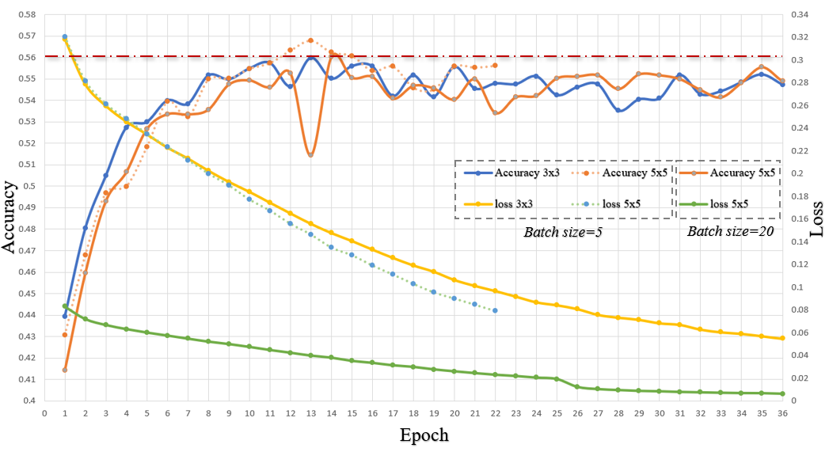
CNN+BN()
Conv 3x3
FC
Pool
BN()
FC
Pool
ReLU
FC
56.8%
Pool
Out
Conv 3x3
BN()
ReLU
Pool
Conv 3x3
BN()
ReLU
Pool

Slide 17
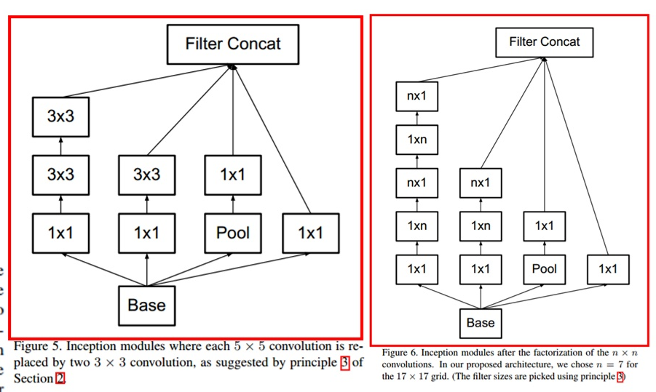
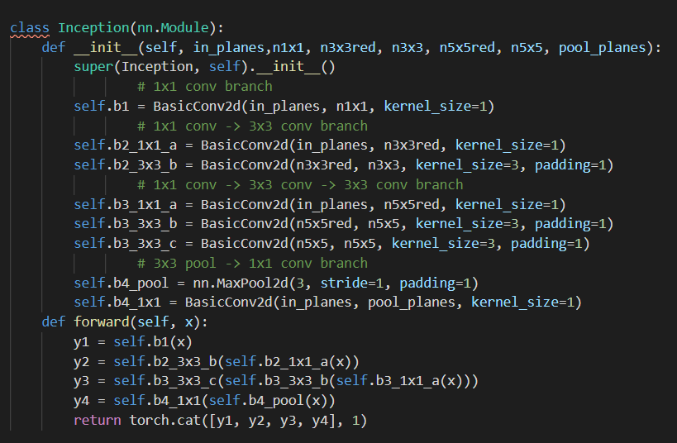
GoogLeNet
Inception V2

Slide 18
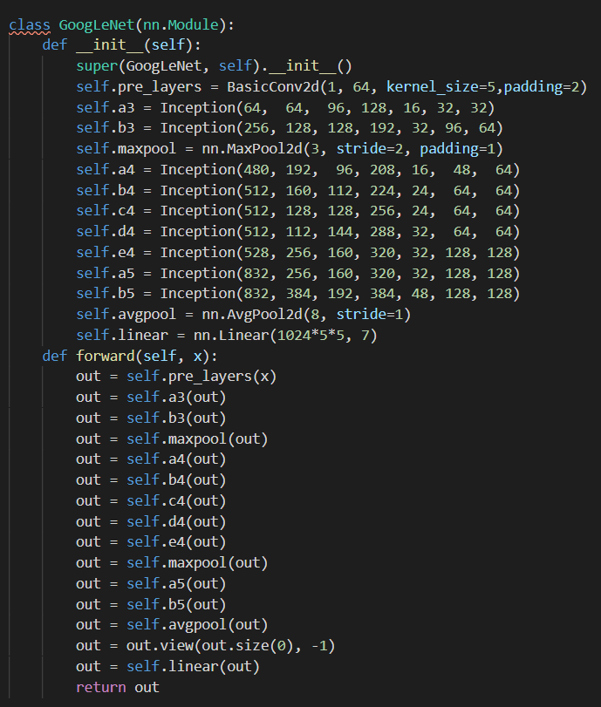
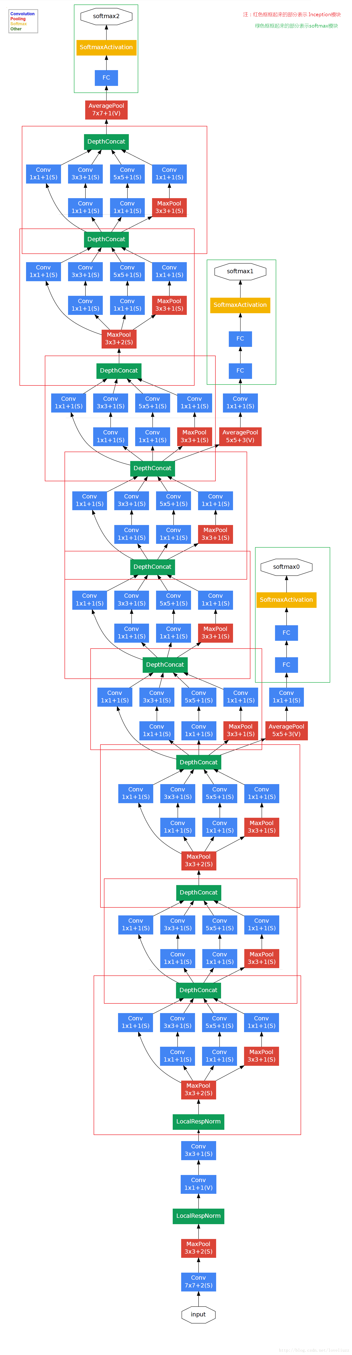
GoogLeNet

Slide 19
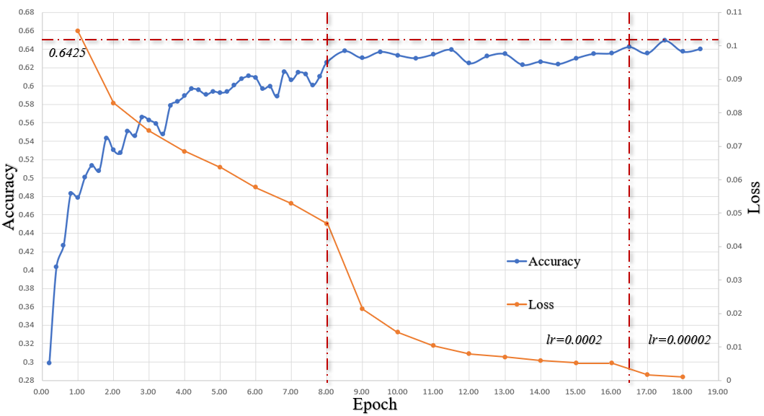
GoogLeNet
64.9%

Slide 20
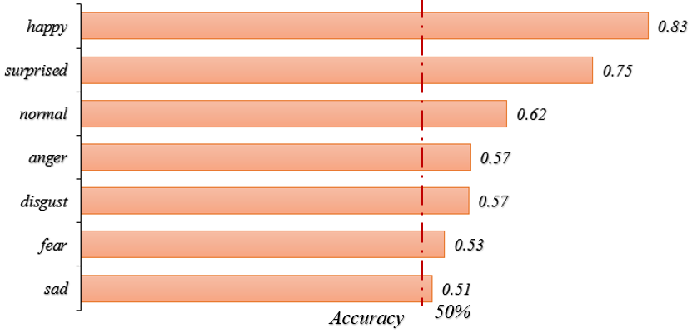

Slide 21
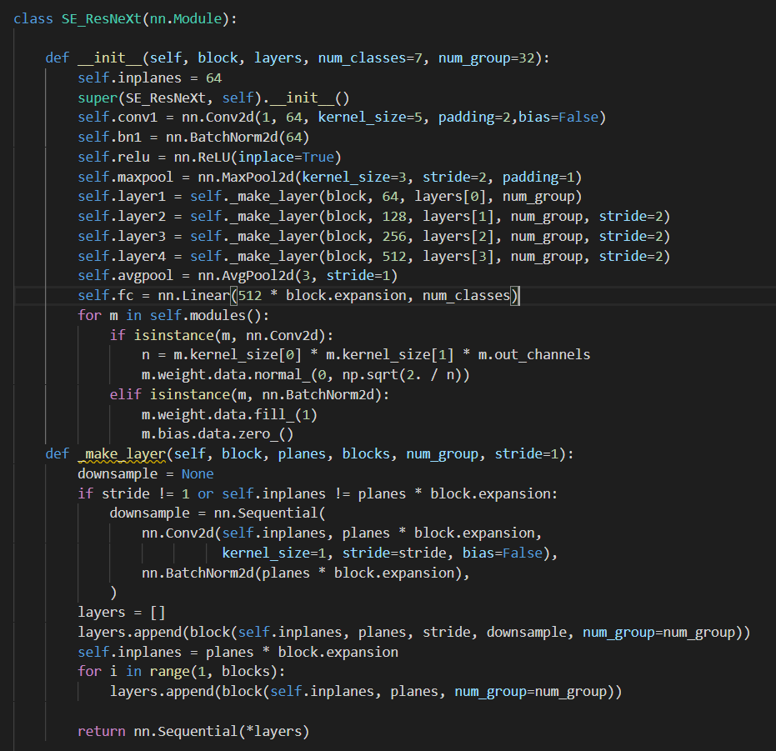
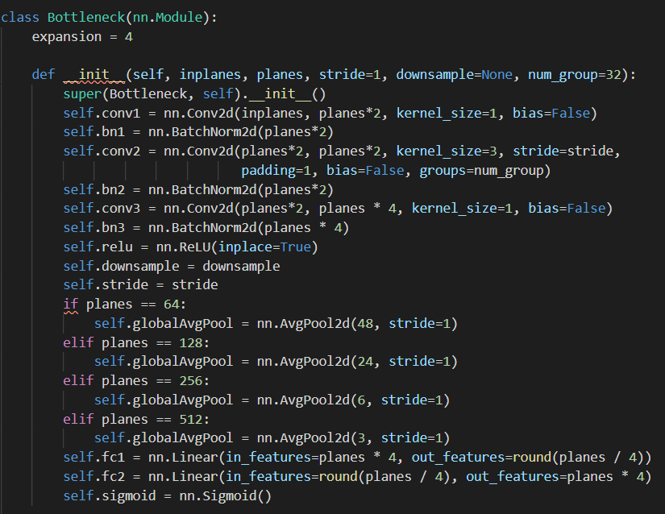
se_resnext_50

Slide 22
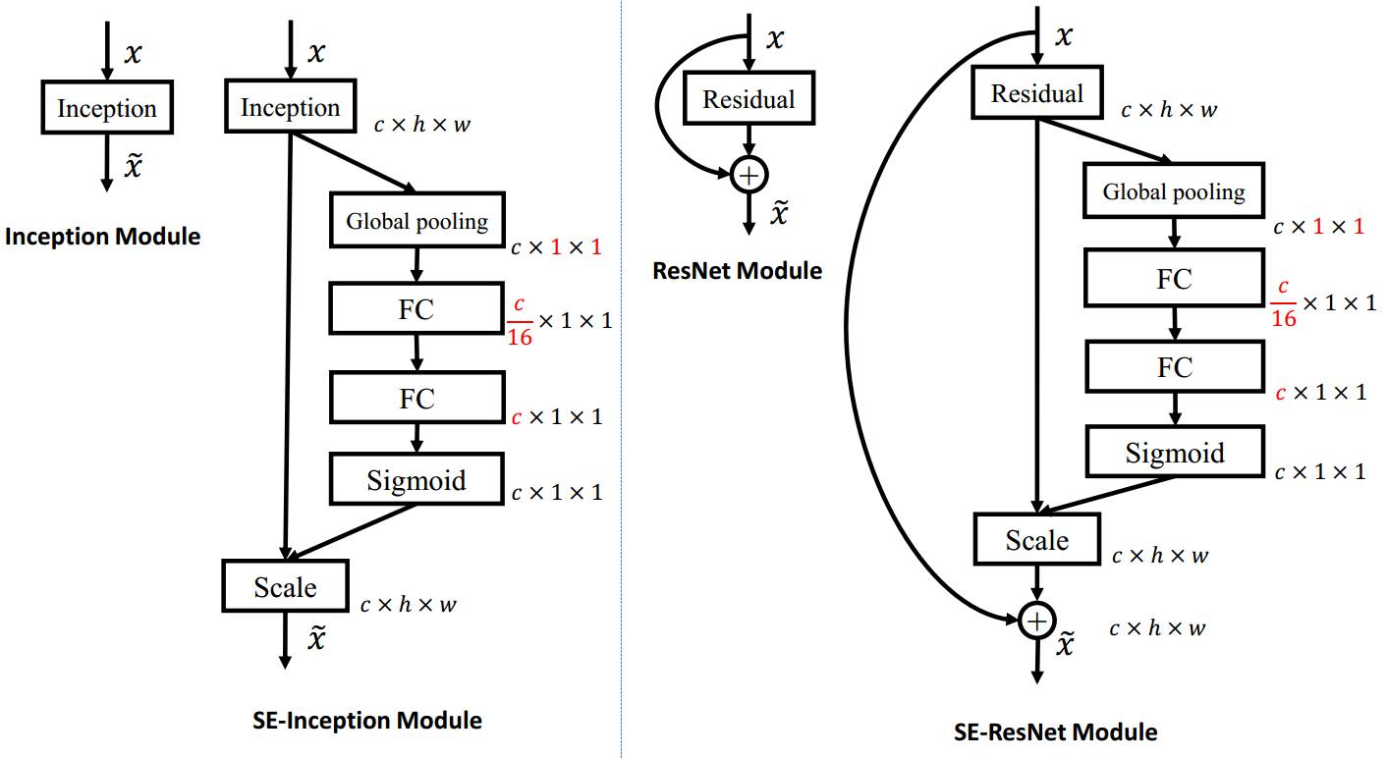
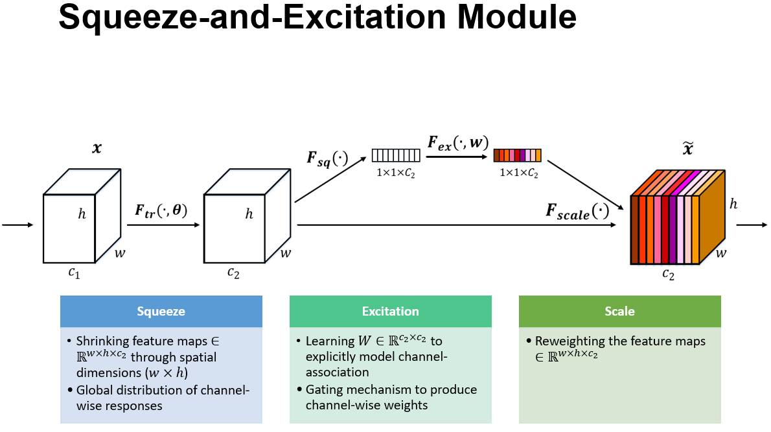
se_resnext_50

Slide 23
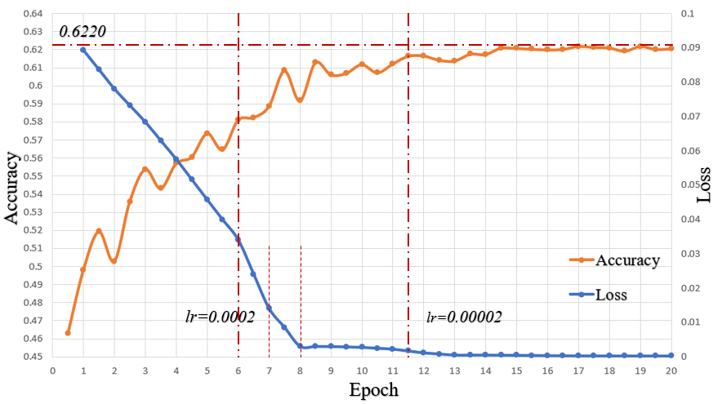
SE_resnext_50
62.2%

Slide 24
PART 03
难点问题
未来工作

Slide 25
1. GoogLeNet目前正确率为65%，还有进一步的提升空间，我们将在此基础上对网络进行下一步的优化、改进，并探索其他更优秀、更现代的新网络在fer2013数据集上的表现，以训练得到正确率更高的“表情识别”内核程序。
2. 我们目前编写的“人脸表情识别”网站，还比较简陋，我们将进一步在原网站设计的基础上，加入更多人性化的功能及模块，方便客户进行浏览，丰富并加深对我们大创项目成果的印象。同时，我们也将让我们的网站上载至云服务器，使我们的项目成功可在任何时间对外开放。
3. 对SENet等更现代卷积网络的理论基础还认识不足，本团队应更深入地检索并阅读高层次的神经网络的学术论文。达到对现代优秀卷积神经网络的网络结构、算法原理、设计方法、编程运用能了然于心的层次。使我们在训练、优化现有神经网络时，能够有目的、不盲目、少试错地进行思考、研究。

Slide 26
4. 本团队将继续在现有最高正确率的GoogLeNet网络上加入Soft-Attention分类方法，利用LSTM和SENet等细粒度算法模块，构建细粒度人脸表情识别模型，更完善地实现典型人脸表情识别数据集上的人脸表情识别，达到并完成大创项目预定目标。
5. 本团队将继续统计、研究CNN+BN()、VGG、GoogLeNet、ResNet、SENet_ResNeXt_50等各类卷积神经网络在fer2013数据集上，“表情识别”性能及其优势演化的数据信息，比较各网络之间测试结果的差异及优劣，整理、分析神经网络的训练规律和研究结果，并形成学术论文形式，进行期刊发表。

Slide 27
感谢您的观看指导

